Slide 1
Quelques possibilités au fil de l’eau
Dans le cadre de l’avancement de notre progression, c’est-à-dire du deux en un.

Slide 2
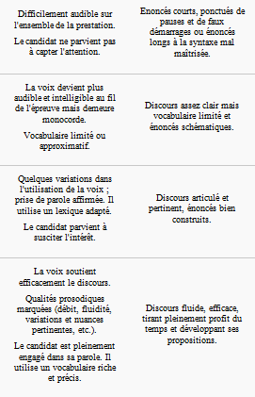
Qualités 1 et 2

Slide 3
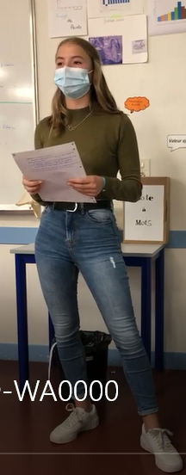
Mission p 25 manuel Belin pour illustrer le mécanisme de la croissance endogène( 5 minutes )
1) Le contenu n’est pas évalué
2) Toute la classe s’approprie la grille d’attendus, sur la première capacité orale
3) et remet son évaluation à l’élève en question
4) l’élève est filmée

Slide 4
Progresser à l’écrit et à l’oral
Le film est déposé sur un padlet classe
Les élèves commentent pour corriger/amender
L’élève filmée s’autocorrige
Prévu dans un contexte de révision du chapitre.

Slide 5
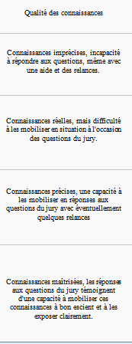
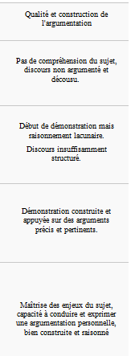
Capacités 3 et 5

Slide 6
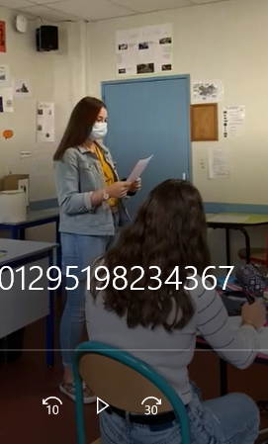
Des argumentations pour nourrir une sous partie du cours évaluées par leurs pairs
Exemple
321 La croissance économique se heurte à des limites écologiques réelles
Préparation à l’oral :
La croissance économique débouche sur des modes de production et de consommation générateurs de fortes externalités négatives
Les émissions de co2 dues aux activités productives sont responsables du réchauffement climatique et de la pollution, ce qui affecte négativement le bien être des populations et compromet la soutenabilité de la croissance
L’épuisement des ressources naturelles pose également un problème de soutenabilité de la croissance
9 groupes se répartissent les trois sujets, chaque groupe est séparé en trois sous groupes : un qui passera à l’oral, (un seul individu par sujet tiré au sort), un qui doit poser 3 à 4 questions jugées pertinentes, un qui évaluera les « qualités » ou capacités 3 , 4 et 5.

Slide 7
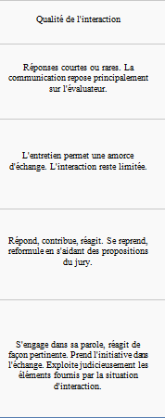
Capacité 3

Slide 8
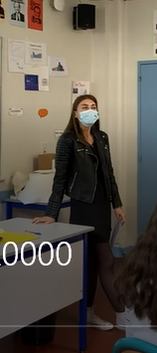
Avec interaction et évaluation par les pairs.
Le groupe pose les « questions pertinentes » sur l’oral.
À nouveau du « deux en un » : permet de s ’approprier les contenus et les limites de l’interaction produite.

Slide 9
La table ronde pour construire une partie du cours
Plusieurs possibilités, exemple CI OA 5.

